Slide 1
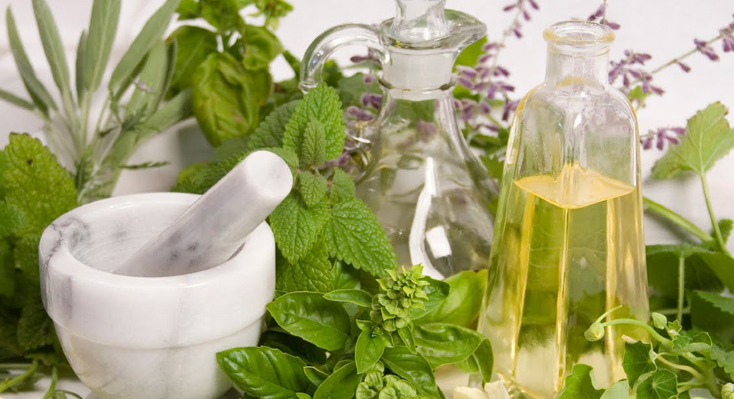
Зеленый доктор

Slide 2
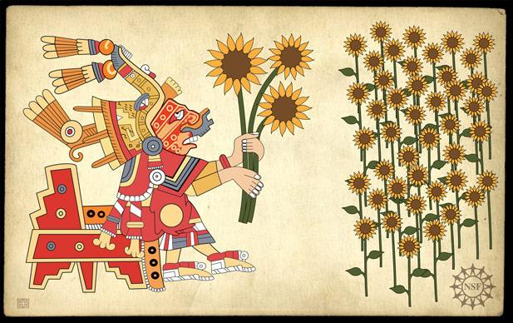
Страничка первая
Историческая

Slide 3
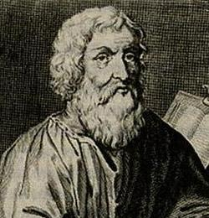
Гиппократ (460-377 до н. э.)
«Медицина есть искусство подражать целебному воздействию природы»

Slide 4
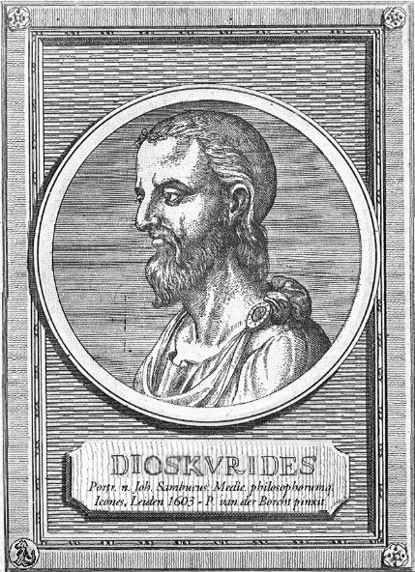
Педаний Диоскорид
(ок. 40 г. – ок. 90 г.)
Древнегреческий военный врач, фармаколог и натуралист, реформатор античной медицины.
«Отец» фармакогнозии.
Один из основателей ботаники.

Slide 5
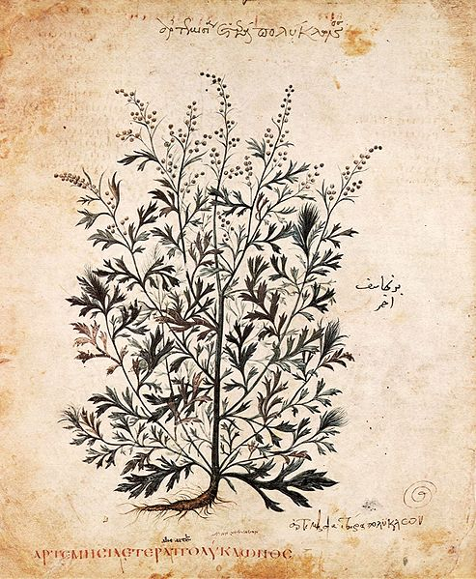
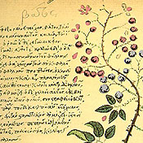
Труд Диоскорида — «О лекарственных веществах» («De materia medica») содержит описание 1000 различных медицинских препаратов и около 600 растений.
Полынь
Ежевика

Slide 6
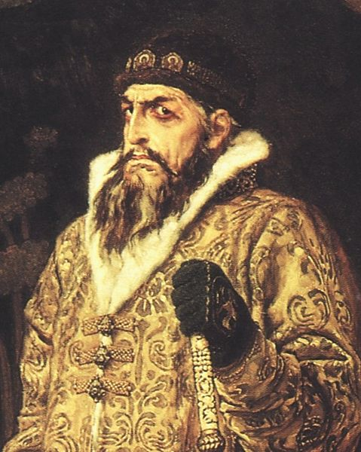
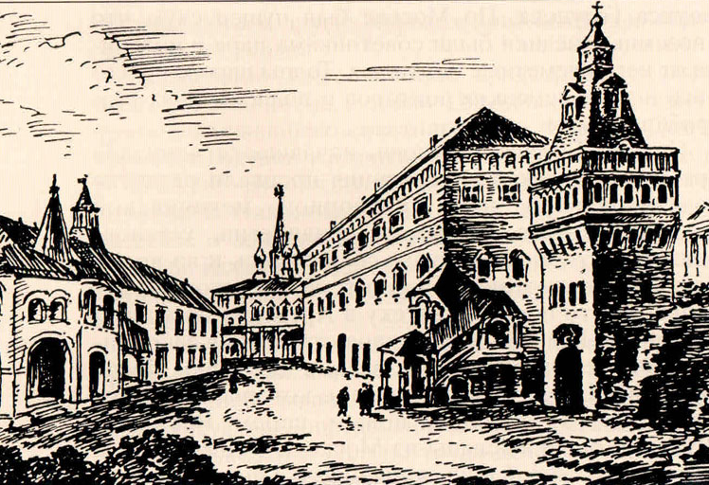
Иван Грозный (1530 г. – 1584 г.)
1581 г. – открытие первой русской аптеки в Кремле

Slide 7
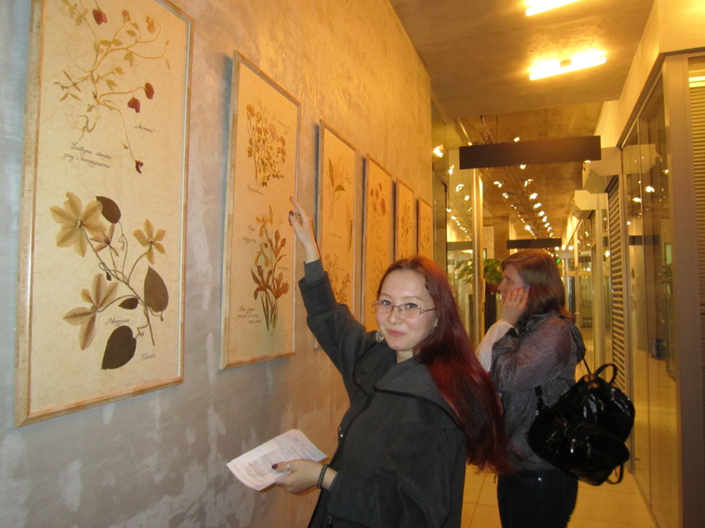
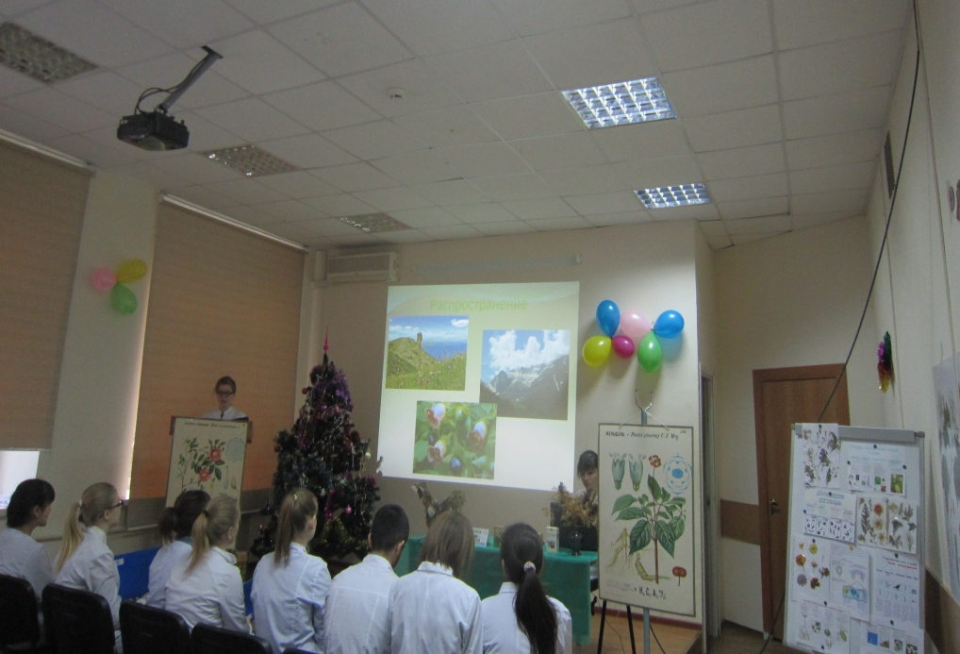
Страничка вторая
Образовательная

Slide 8
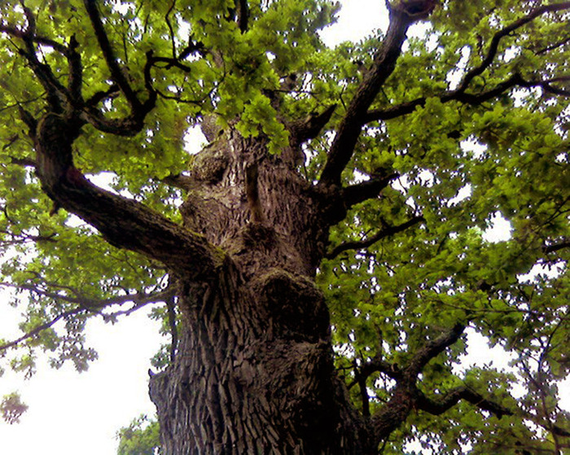
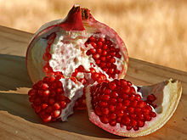
Дубильные вещества
Обладают дубящими свойствами и характерным вяжущим вкусом.
В растениях обнаруживаются в коре, древесине, корнях, листьях, плодах.

Slide 9
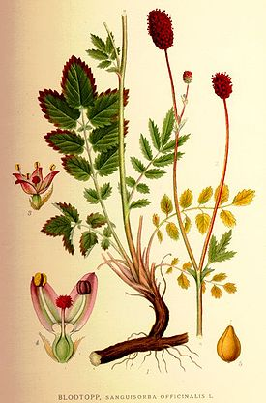
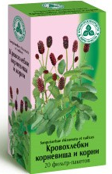
Кровохлебка лекарственная
Лечебные свойства :
кровоостанавливающие
бактерицидные
анестезирующие
противовоспалительные
общеукрепляющие
Иллюстрация из книги К.А.М. Линдмана
«Bilder ur Nordens Flora»,1917—1926

Slide 10
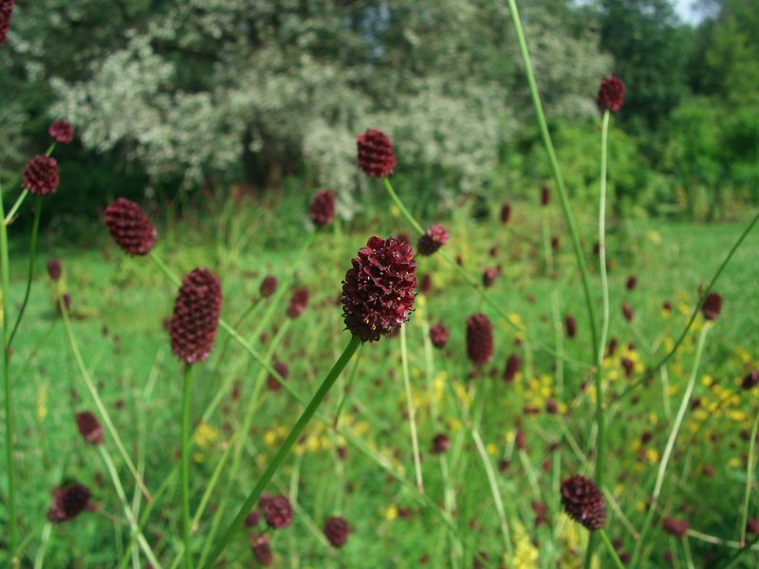
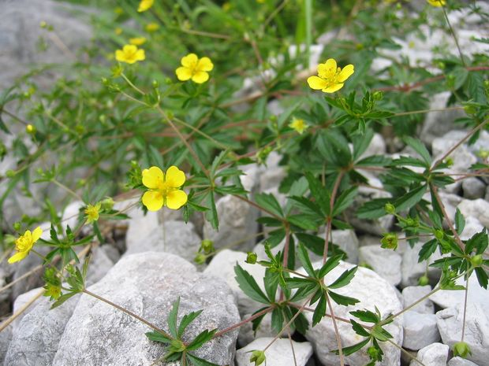
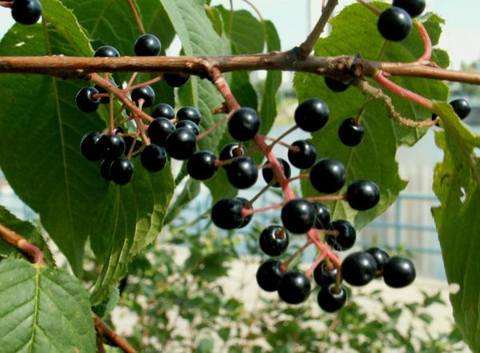
Черемуха
обыкновенная
Лапчатка
прямостоячая
Кровохлебка лекарственная

Slide 11
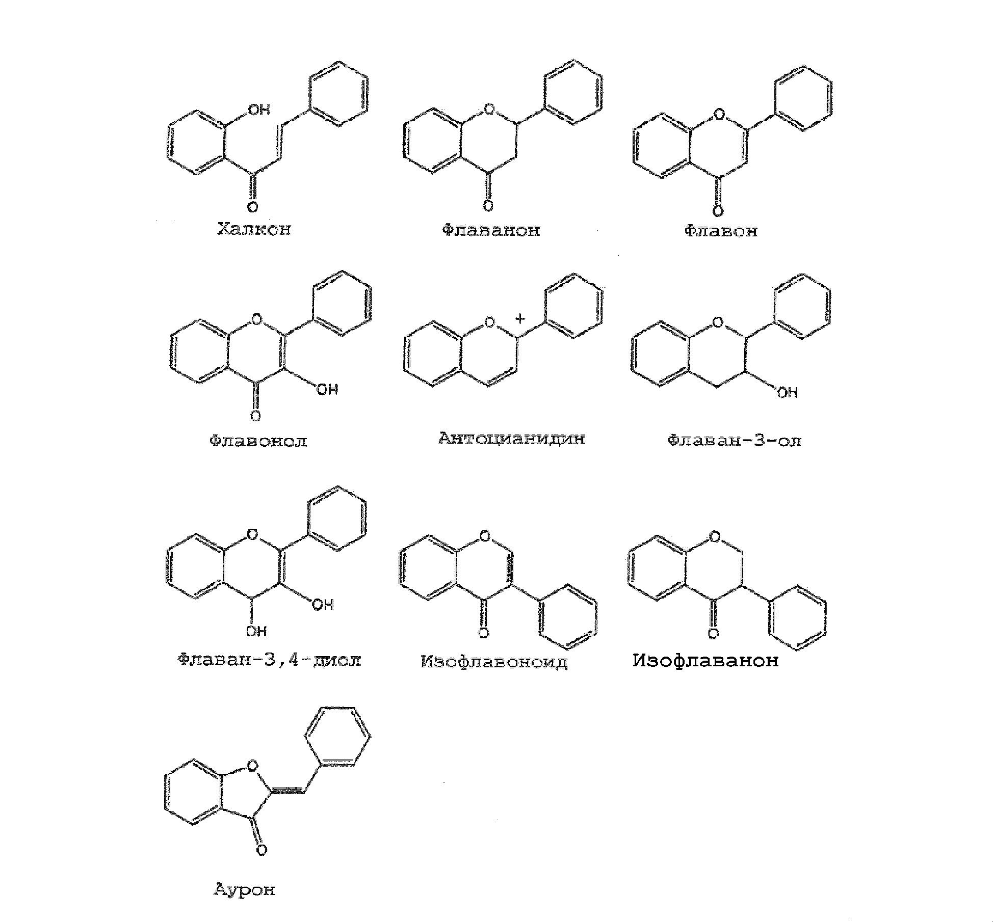
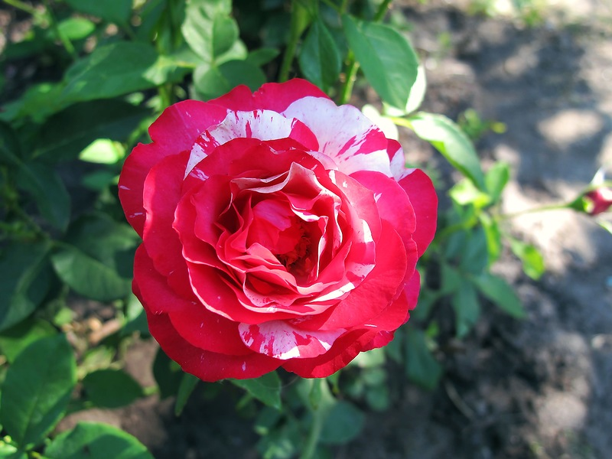
Флавоноиды
Биологические функции:
Окислительно-восстановительные реакции в растениях
Красная и синяя окраска цветков
Фактор устойчивости растений к поражению патогенными грибами

Slide 12
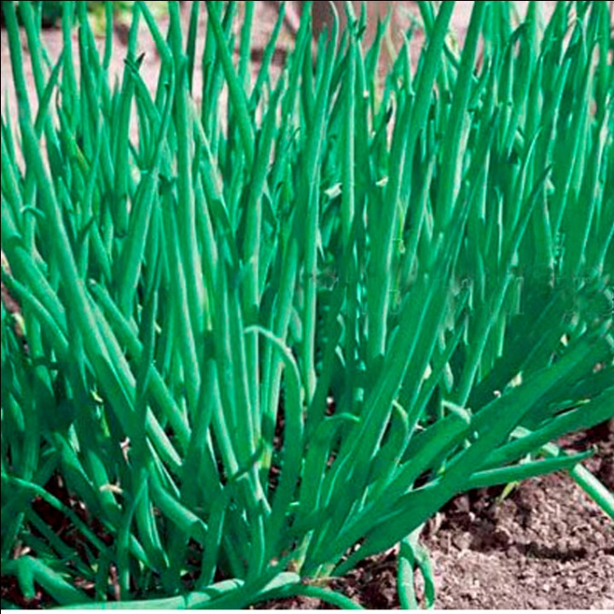
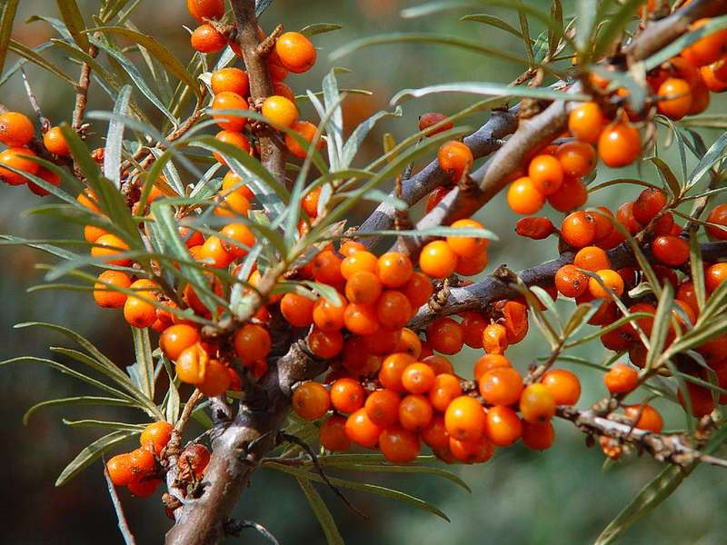
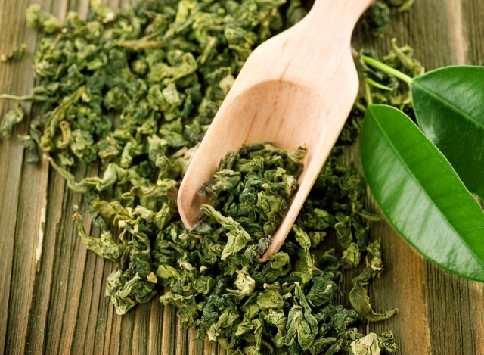
Зеленый чай
Лук
Облепиха

Slide 13
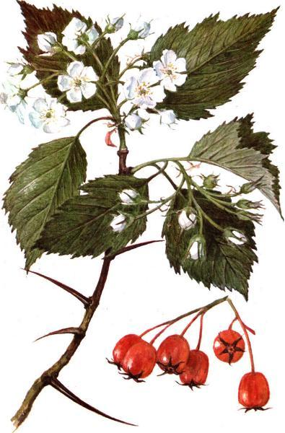
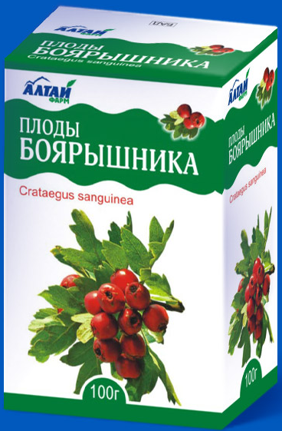
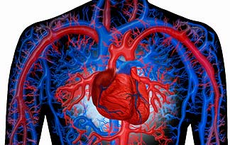
Боярышник кроваво- красный
Лечебные свойства :
усиливает кровообращение
в сосудах сердца и мозга
антиатеросклеротическое
свойство
снижает уровень холестерина

Slide 14
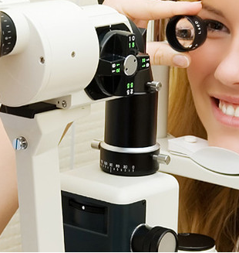
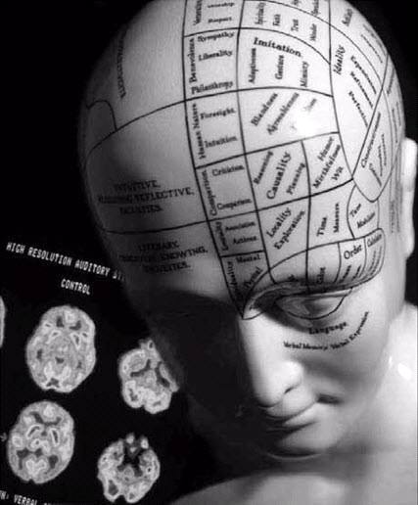
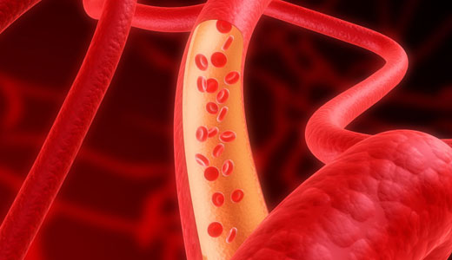
Алкалоиды
седативные средства (оказывают успокаивающее и противосудорожное действие)
стимулирующие центральную нервную систему
анальгезирующие средства (анальгетики)
противокашлевые средства (уменьшают возбудимость кашлевого центра)
отхаркивающие средства (стимулируют секреторную функцию бронхиальных желез)
улучшающие кровоснабжение органов и тканей
желчегонные средства
противомикробные, противовирусные и противопаразитарные средства
средства для лечения онкологических заболеваний

Slide 15
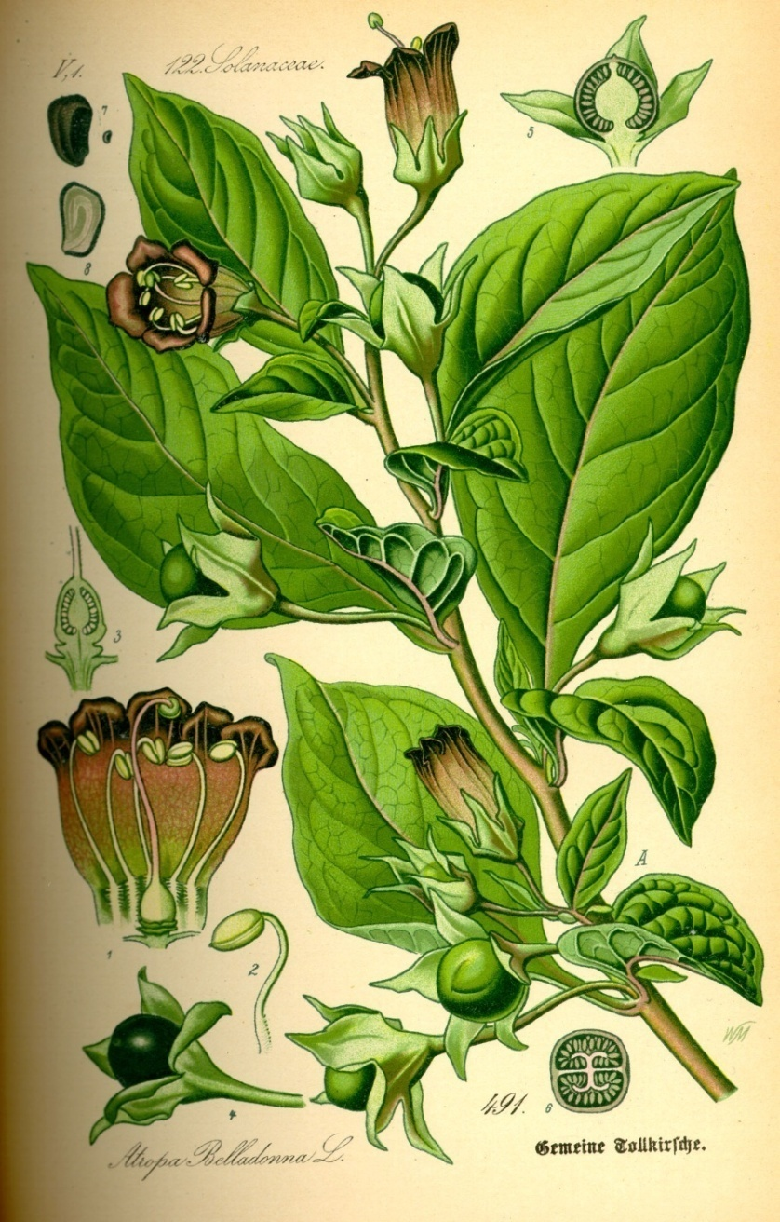
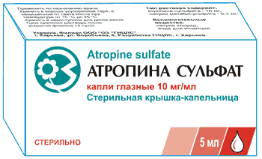
Красавка обыкновенная
Лечебные свойства :
Спазмолитическое действие
Атропин применяется для расширения зрачка, при спазме гладкой мускулатуры

Slide 16
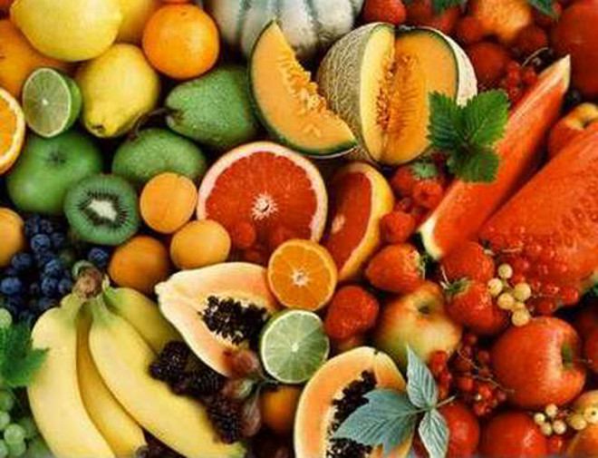
Витамины
Лечебные свойства :
Восполняющая витаминотерапия
Медикаментозная терапия

Slide 17
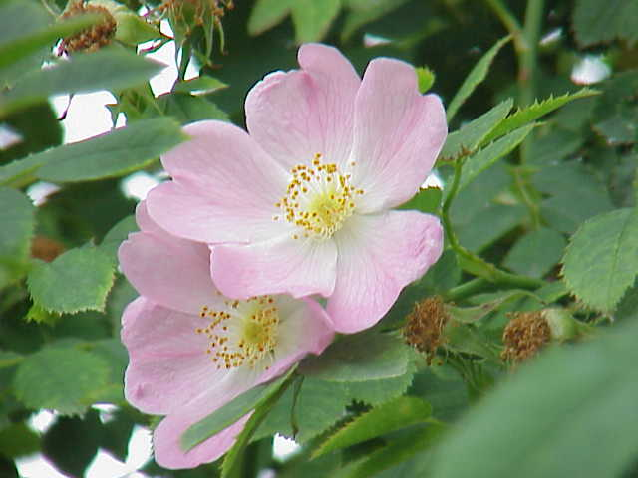
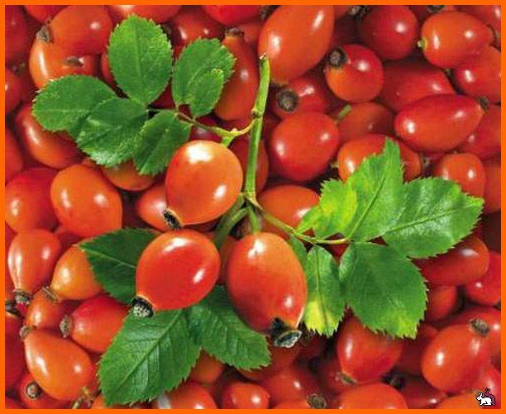
Шиповник
Имеет множество культурных форм, разводимых под названием Роза.

Slide 18
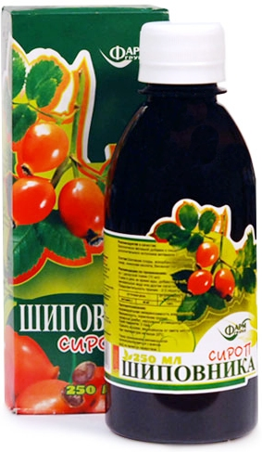
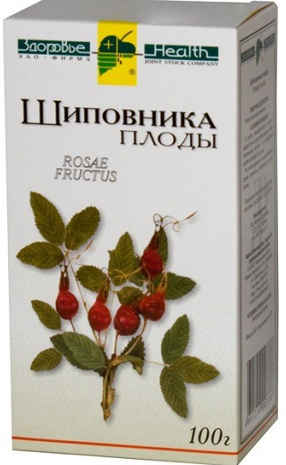
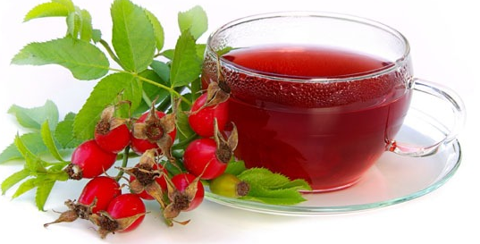
Лекарственные препараты
Плоды, сироп из плодов шиповника
Химический состав:
аскорбиновая кислота
каротиноиды
витамины,
флавоноиды
сахара
пектиновые вещества
жирные масла
дубильные вещества
органические кислоты и др.
Фармакологическое действие:
поливитаминное средство

Slide 19
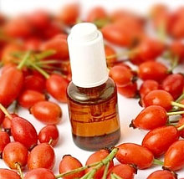
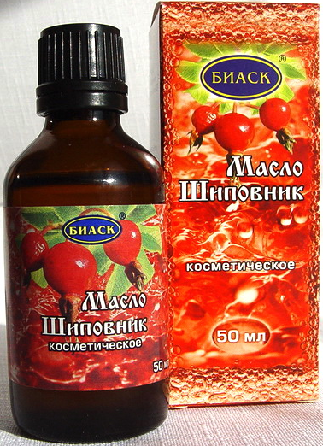
Масло шиповника
Масляный экстракт из семян
Химический состав:
каротиноиды
ненасыщенные жирные кислоты
насыщенные жирные кислоты
Фармакологическое действие:
желчегонное средство
ранозаживляющее средство
усиливает процессы регенерации
фильтр от УФЛ
антидепрессант

Slide 20
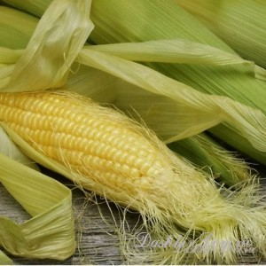
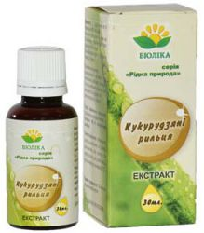
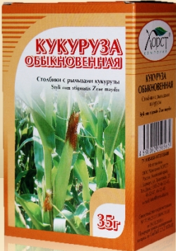
Кукуруза
Масляный экстракт из столбиков с рыльцами
Химический состав:
витамин К
аскорбиновая кислота
пантотеновая кислота
каротиноиды
жирные масла
горечи
смолы
полисахариды
Фармакологическое действие:
желчегонное средство
мочегонное средство
кровоостанавливающее действие

Slide 21
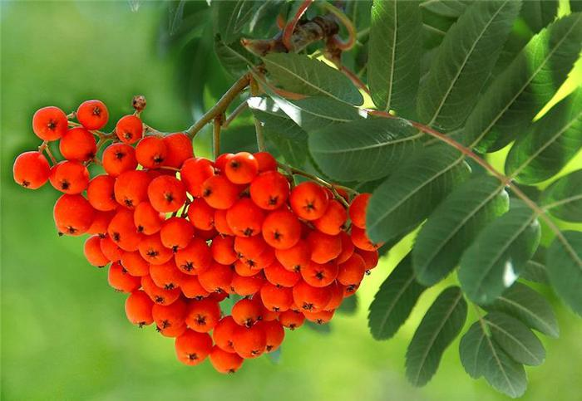
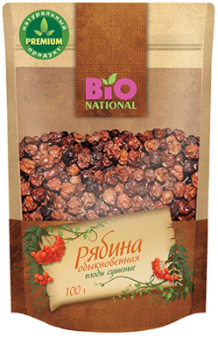
Рябина обыкновенная
Плоды рябины
Химический состав:
витамины
аминокислоты (18 аминокислот)
макро и микроэлементы
органические кислоты
сахара
флавониды
дубильные вещества
пектиновые вещества
эфирные масла
Фармакологическое действие:
противовоспалительное
сосудорасширяющее
мочегонное
кровоостанавливающее
потогонное
слабительное
общеукрепляющее

Slide 22
Страничка третья
Научно- практическая

Slide 23
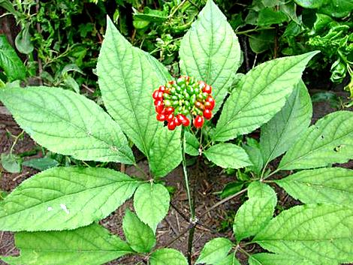
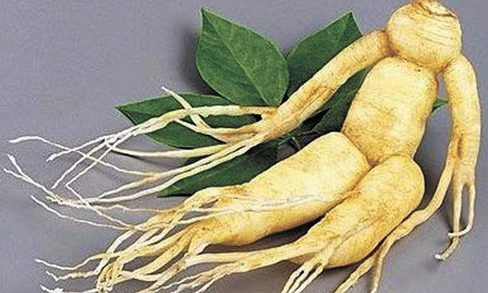
Женьшень
«Жень-шень» (китайский) означает "человек-корень". Он имеет довольно мощный главный корень, живущий в многие десятилетия.

Slide 24
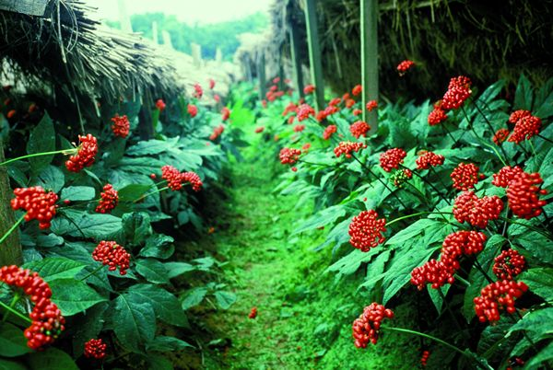
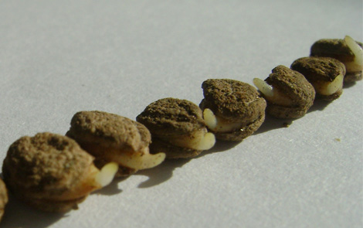
Агротехника
Проблемы выращивания:
1) Не выносит затоплений водой.
2)Не выносит прямых солнечных лучей.
3) Компоненты почвы созревают в течение 2-3 лет.
4)Необычайно длительный период покоя семян.

Slide 25
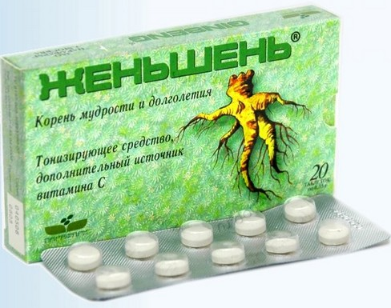
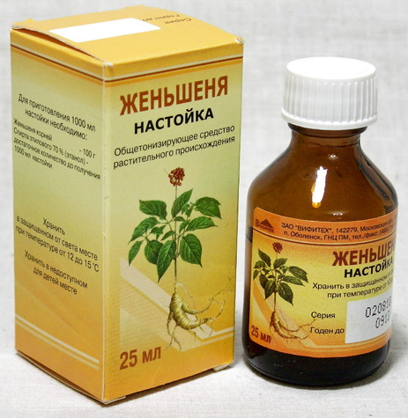
Лекарственные препараты
Корень используют только на 5-6 год жизни.
Масса корней - 30-50 г.
Срок хранения 1 год.
Химический состав:
специфические гликозиды
эфирные масла
жирное масла
сахара
пектины
слизи
смолы
группы витаминов
Фармакологическое действие:
адаптогенные свойства (увеличивают устойчивость к неблагоприятным воздействиям высоких температур, облучению, интоксикации)

Slide 26
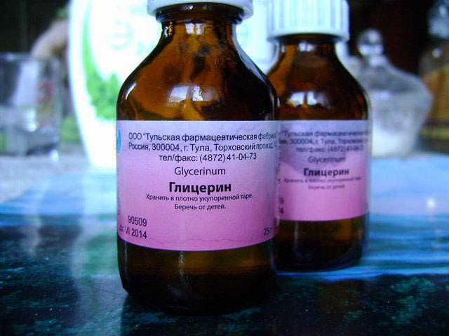
Изучение влияния органических веществ на свойства растений

Slide 27

Глицерин-
это бесцветная сиропообразная жидкость, сладковатая на вкус. Глицерин хорошо растворим в воде и этиловом спирте. Гигроскопичен.

Slide 28


Результаты опыта
Первый день опыта
Последний день опыта

Slide 29
Страничка четвертая
Это интересно…

Slide 30







Экскурсия в Аптекарский огород

Slide 31








Одной строчкой…
Камелия китайская - цветет зимой
Чай белый, зеленый, черный – разная ферментация листьев
Фейхоа – съедобные лепестки, в плодах много йода
Лавр благородный – консервант, масло входит в состав противонарывных пластырей
Дуб пробковый – пробка не горит во время лесных пожаров, материал для изготовления пробок для пузырьков с лекарствами
Цитрусовые – n тыс. сортов – все одомашнены
Гинкго – живое ископаемое, применяют при заболеваниях сосудов
Кофе – кофеин спасает от поедания насекомыми, из зерен делают активированный уголь

Slide 32
Страничка пятая
На досуге…

Slide 33

Он совсем не хрупкий,
А спрятался в скорлупке.
Заглянешь в серединку –
Увидишь сердцевинку.
Из плодов он твёрже всех,
Называется…
ОРЕХ

Slide 34

Жёлтый цветик в поле рос,
На него зимою спрос: Семена целебно-жгучи,
Греют, будто летний лучик. Так с простудою сразиться Помогает нам...
ГОРЧИЦА

Slide 35

Что за древо-медонос Манит пчёл, шмелей и ос? И людей зовёт, пленит Мелких цветиков магнит. От простуды и от гриппа Нас спасает в зиму...
ЛИПА

Slide 36

В цветах, и ствол его с шипами, На вид как роза, но с плодами. Полезней родственницы статной: Напитком с давних пор он знатный. Подскажет вам любой садовник, Что ценен свойствами...
ШИПОВНИК

Slide 37

Коль дитя вдруг простудилось, Горло сильно воспалилось, Мама даст ребёнку в чашке Из соцветий чай...
РОМАШКИ

Slide 38
Спасибо за внимание!

